Slide 1
Voluntario en las elecciones
Joshua Pugel SPAN 301-S Dr. Fernández 11 Diciembre 2018

Slide 2
Descripción
Trabajar por la campaña de Anna Caballero
Alcaldesa de Salinas
Asambleísta Estatal de CA
Candidata del Senado Estatal
Anna y su oponente, Rob Poythress
Participación cívica
Conversaciones Individuales

Slide 3
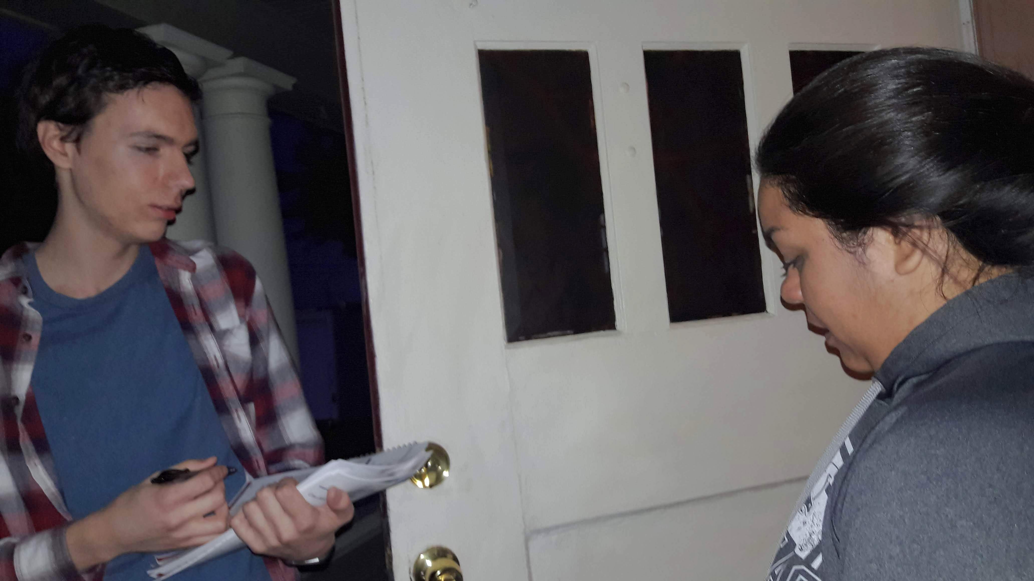
Metas de Aprendizaje
Aprender como tener conversaciones efectivas con votantes latinos en inglés y español
Entender como comunidades de aprendizaje fomentan el desarrollo de la dirigencia
Entender estrategias políticas para movilizar votantes bilingües

Slide 4
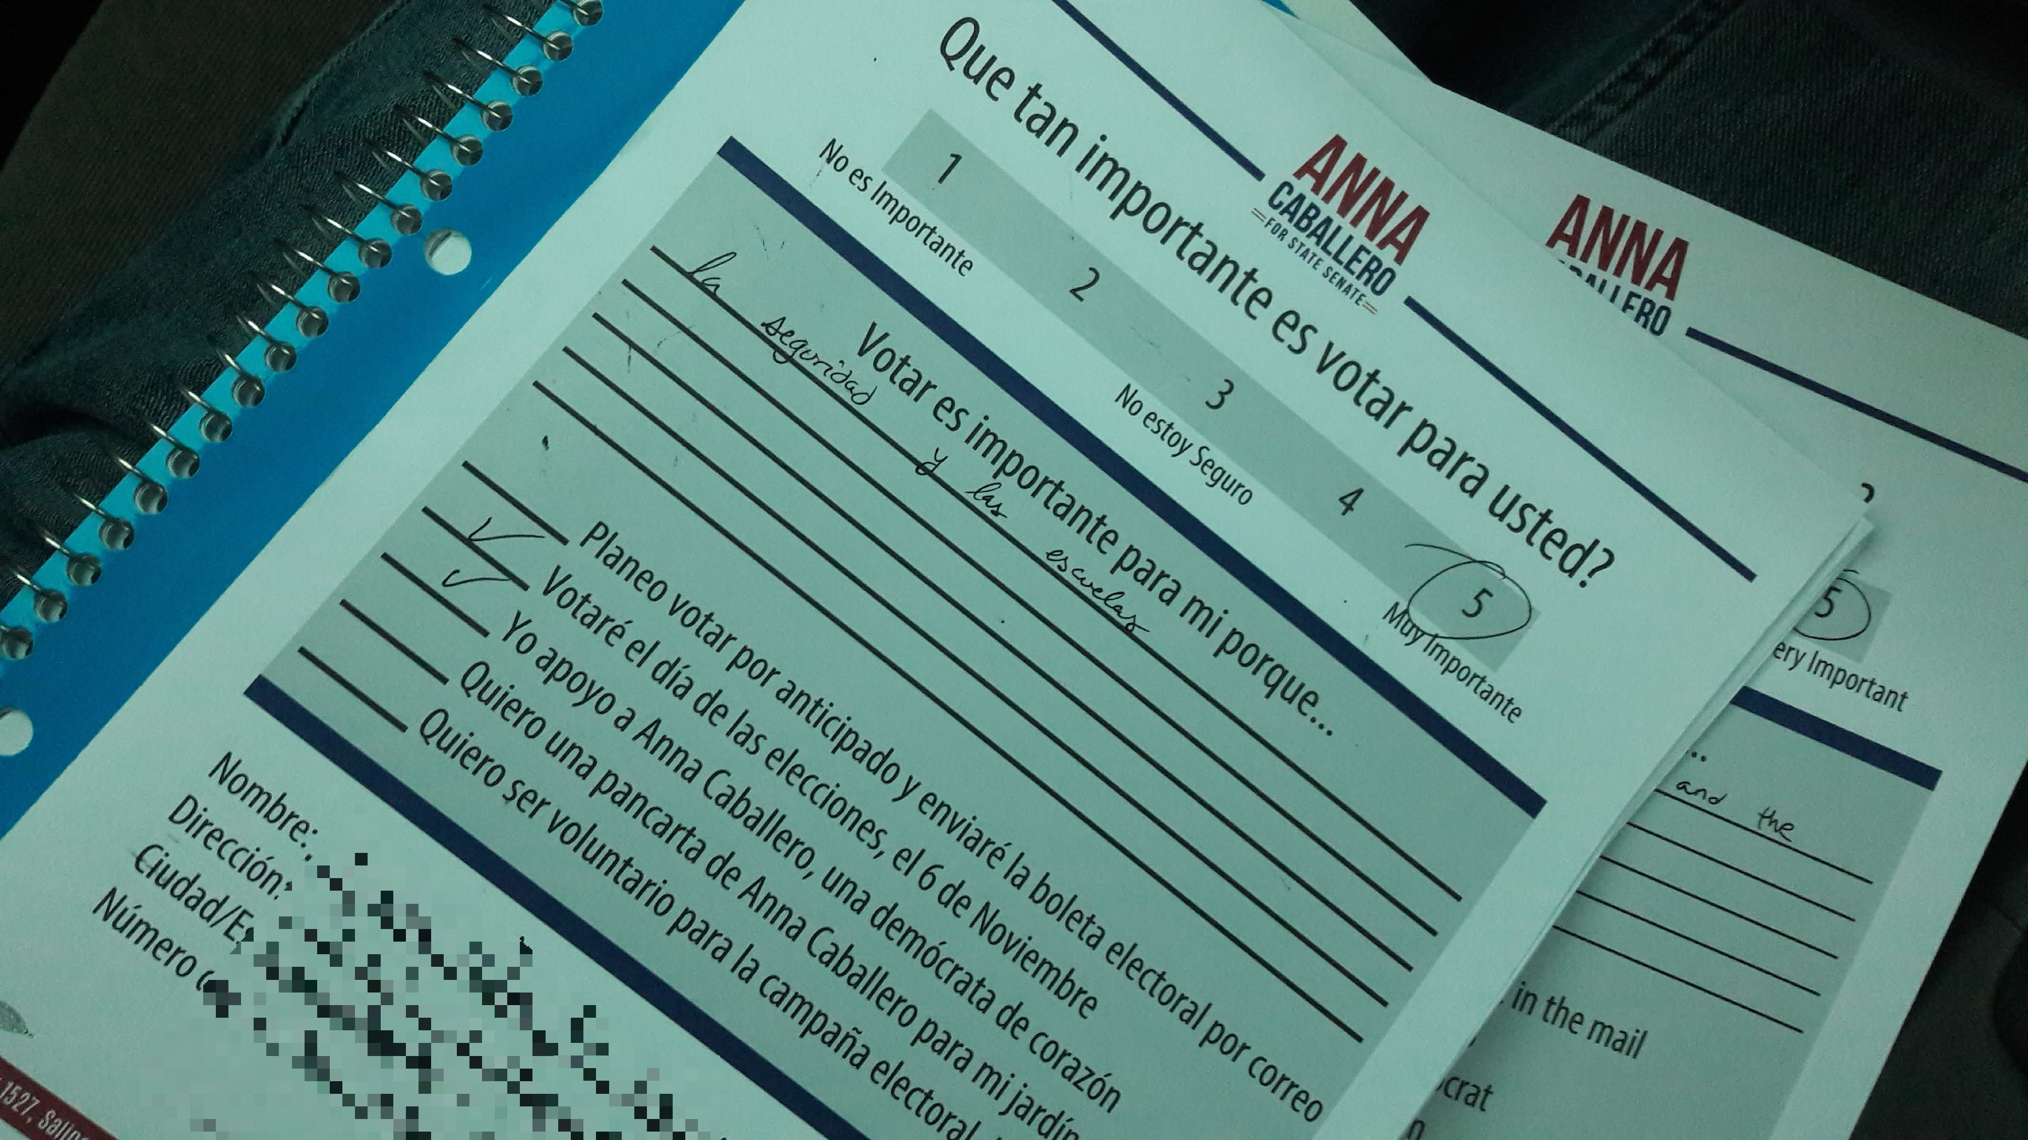
Mis Responsabilidades
Llegar puntualmente cada día
Ser entusiástico y amigable
Hablar con votantes en español e inglés
Transmitir información sobre las elecciones
Llenar encuestas
Darles hojas y otra información
Aprender sobre los problemas que tienen las personas de Salinas
Llenar sobres con información para enviar a votantes (200+)

Slide 5
La Inmigración
Reforma Migratoria – un tema de actualidad en 2018
“¿Cuáles puntos le importa Usted este año?”
Reforma Migratoria y Viviendas Asequibles
Los Ciudadanos Recientes

Slide 6
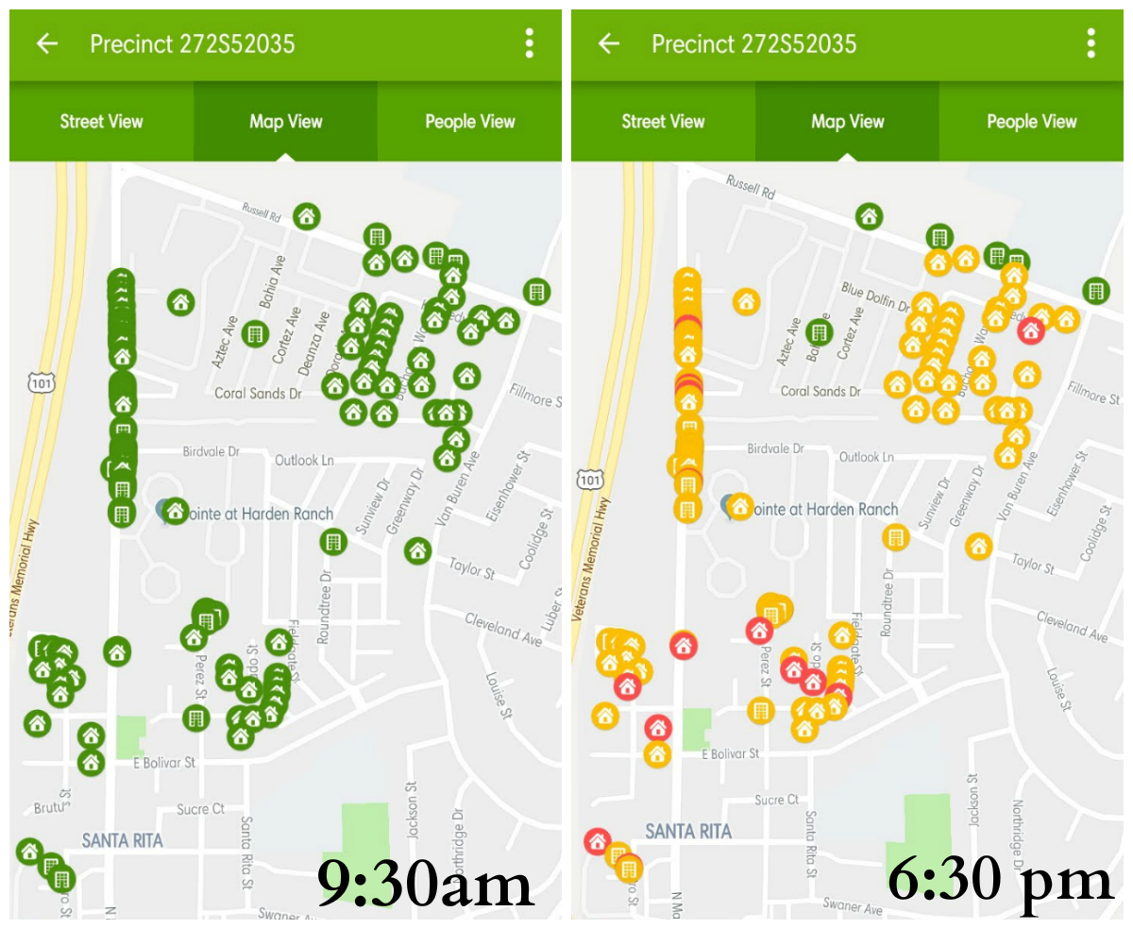
Mi Aprendizaje Personal
Confianza en hablar con otros
Pacientes y comprensivos
Ampliar mi vocabulario
Participar en la democracia
Más de 42 horas de servicio
Experiencia con la política y las elecciones
Respeto por otras campañas y encuestadores
La aplicación que usamos, el sábado antes el día de las elecciones

Slide 7
El Futuro
Mi Futuro Personal
Elecciones de 2020
Locales y estatales
El Futuro de la Comunidad
Un gobierno que se parece como nosotros
Elegir lideres que representan nuestra comunidad
Que lucharán para que nuestras voces sean oídas al nivel federal
El estado más diverso y uno de los más progresistas

Slide 8
¿Preguntas?
Gracias

